Slide 1


E-BULLETIN Výskumnej agentúry
02
máj/2021
Príhovor
RUBRIKY
Vážení čitatelia,
prinášame vám druhé tohtoročné číslo E-bulletinu Výskumnej agentúry s prehľadom informácií za posledné dva mesiace.
Opäť tu nájdete informácie o aktuálnom stave implementácie a zverejnených novinkách. Začíname tiež so seriálom rád k Manuálu pre informovanie a komunikáciu OPII.
Dostali sme viacero otázok o čom sú projekty tzv. COVID-19 výziev, aj toto je súčasťou tohto nového čísla.
Radi sa pre Vás zlepšíme, preto sme otvorení Vašim návrhom, podnetom.
Napíšte nám, aké informácie Vás zaujímajú na adresu info@vyskumnaagentura.sk.
Tím informovania
a komunikácie
Príhovor
Nové na webe
Výzva COVID - zámery projektov
Kontrahovanie v číslach
Čerpanie v číslach
Publicita projektov - seriál rád
Pripravujeme
Kontakty

Slide 2


Nové na webe
Výskumná agentúra ukončila hodnotenie ďalších dvoch výziev (27.4.2021)
Príručka pre procesy VO, verzia 12.0, (9.4. 2021)
vrátane verzie so sledovaním zmien
Dočítate sa v nej napríklad aj, ktoré kontroly VO už nie sú povinné.
Zoznam schválených Žiadostí o NFP k výzvam:
  kód OPII-VA/DP/2020/9.2-01 (31.3.2021)
  kód OPII-VA/DP/2020/9.4-01 (27.4.2021)
Zoznam neschválených Žiadostí o NFP k výzvam:
  kód OPII-VA/DP/2020/9.2-01 (31.3.2021)
  kód OPII-VA/DP/2020/9.4-01 (27.4.2021)
Usmernenie pre prijímateľov NFP k zmenám formulári zjednodušeného pracovného výkazu v rámci implementácie projektov podporených Výskumnou agentúrou (10.3.2021)
Sprehľadníme procesy, ak nám doplníte nové položky „ďalších pracovných
pomerov“ do pracovného výkazu.
Výskumná agentúra aj v roku 2021 v nastúpenom pozitívnom trende (1.3.2021)

Slide 3
Výzva COVID – zámery projektov (zdroj: verejná časť ITMS2014+)
Aké riešenia majú priniesť a o čom sú projekty relevantné ku COVID-19?
Prinášame stručný prehľad o zámeroch/cieľoch projektov výzvy na podporu účasti slovenských výskumných inštitúcií v medzinárodných výskumných projektoch zameraných na boj proti pandémii vyvolanej ochorením COVID-19 (kód OPII-VA/DP/2020/9.2-01):
Centrum vývoja textilnej inteligencie a antimikrobiálnych technológií
vybudovanie Centra textilnej inteligencie , vývoj antimikrobiálneho zariadenia na úpravu vzduchu aktívne likvidujúceho vírusy a ostatné mikróby v nasávanom vzduchu a výskum a overenie nových materiálov pre tzv. čisté izby
Podpora výskumu pri boji proti pandémií vyvolanej ochorením COVID-19
realizácia priemyselného výskumu s cieľom identifikovať účinnú látku s antivírusovým účinkom, ktorá má potenciál byť dôležitým nástrojom na zmiernenie pandémie vyvolanej ochorením COVID-19. Projekt bude nadväzovať na skúsenosti, ktoré tím výskumníkov nadobudol v rámci produktového radu Fytofontana
Pangenomika pre personalizovaný klinický manažment infikovaných osôb na základe identifikovaného virálneho genómu a ľudského exómu
identifikácia genetických biomarkerov pre klasifikáciu človeka podľa jeho genotypu do skupiny s menej, alebo viac rizikovým priebehom ochorenia
Rozvoj biotechnologického výskumného potenciálu Biomedicínskeho centra SAV na boj proti pandémii COVID-19 v synergii s Európskym vírusovým archívom globálneho významu podporovaným programom H2020
izolácia vírusov SARS-CoV-2, charakterizácia ich genómu, analýza a pomnoženie s cieľom ich sprístupnenia prostredníctvom depozitára EVA GLOBAL; rozvoj aktivít BTL BMC SAV vytvorením záložného depozitára vírusov s moderným systémom uskladnenia a evidencie a príprava z vírusov derivovaných produktov pre diagnostické, terapeutické a preventívne účely

Slide 4
Výzva COVID – zámery projektov (zdroj: verejná časť ITMS2014+)
Výskum a vývoj telemedicínskeho systému na podporu monitorovania možného šírenia ochorenia COVID-19 s cieľom rozvoja analytických nástrojov slúžiacich na znižovanie rizika nákazy
vytvorenie návrhu prototypu monitorovacieho systému pre identifikáciu sociálnej interakcie ľudí a možného šírenia COVID-19 so spätnou možnosťou dohľadania sociálnej interakcie ľudí s využitím pre realizáciu modelov potenciálu šírenia vírusu v miestach, kde sa sústredí väčší počet ľudí
Nanočastice pre riešenie diagnosticko-terapeutických problémov s COVID-19 (NANOVIR)
riešenie diagnosticko-terapeutických problémov ochorenia COVID-19 s využitím magnetických nanočastíc; príprava, vývoj a ladenie vlastností magnetických nanočastíc pre efektívnejšiu izoláciu vírusovej RNA z balastu komplexnej klinickej vzorky
Výskum progresívnych metód diagnostiky COVID-19 a biomarkerov umožňujúcich skorú detekciu jedincov so zvýšeným rizikom ťažkého priebehu ochorenia
vytvorenie (univerzálneho) systému skorej a rýchlej detekcie, identifikácie a diagnostiky nových infekčných ochorení s pandemickým potenciálom, v pilotnej fáze realizovanom v priamej súvislosti s aktuálnou pandémiou COVID-19
Identifikácia a možnosti implementácie nových technologických opatrení v doprave pre dosiahnutie bezpečnej mobility v čase pandémie spôsobenej ochorením COVID-19
získanie nových poznatkov v oblasti identifikácie a implementácie inovovaných technologických opatrení v doprave pre dosiahnutie bezpečnej mobility s podporou automatizácie a IKT počas pandémie spôsobenej ochorením COVID-19
Závažné civilizačné ochorenia a COVID-19
získanie poznatkov prostredníctvom VaV závažných civilizačných ochorení a rozvoja klinicky aplikovateľných inovatívnych postupov pre pacientov trpiacich kombináciou týchto ochorení

Slide 5
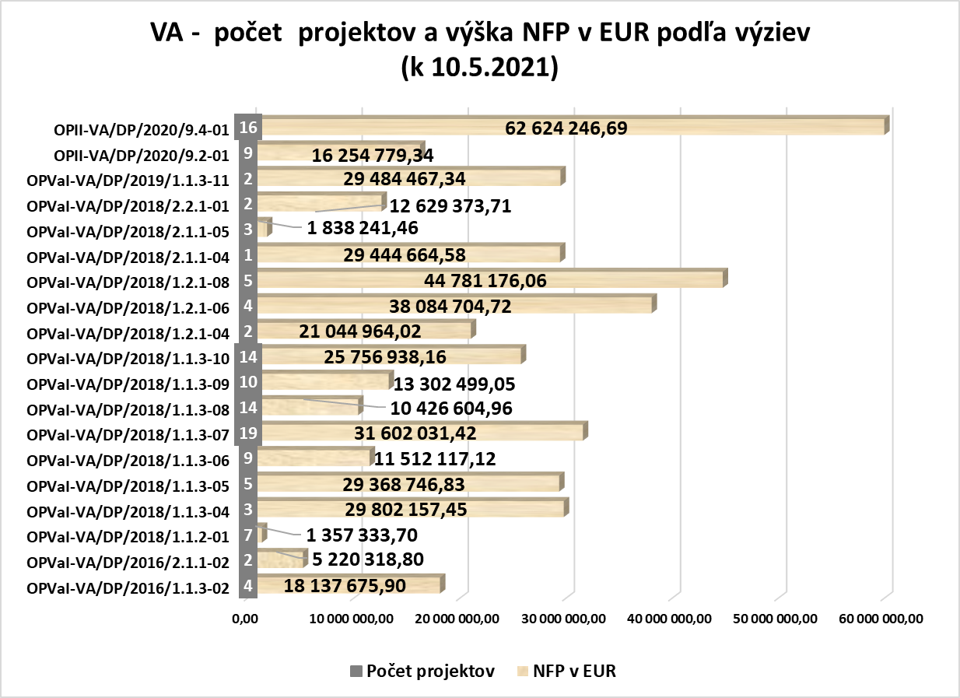
Kontrahovanie v číslach
Počet zazmluvnených projektov: 131
Zazmluvnené nenávratné finančné príspevky: 432 673 041,31 EUR

Slide 6
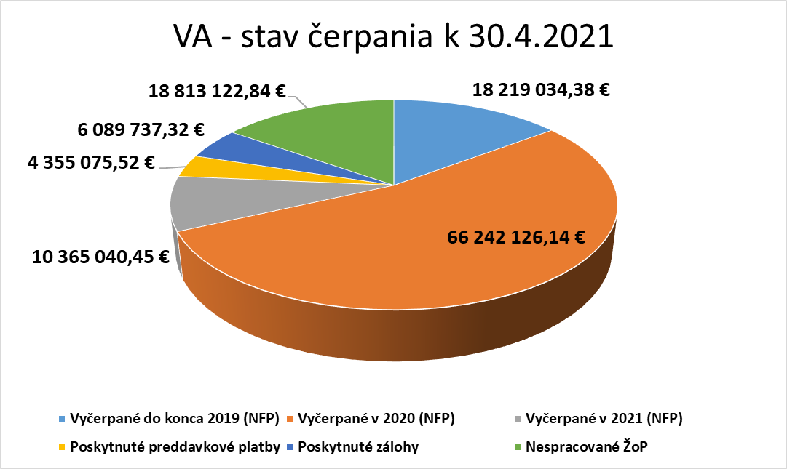
Čerpanie v číslach
Počet vybavených žiadostí o platbu (ŽoP): 547 zo 675
NFP vyplatený prijímateľom (refundácie): 94 826 200,97 EUR
Poskytnuté zálohy a preddavkové platby: 10 444 812,84 EUR

Slide 7

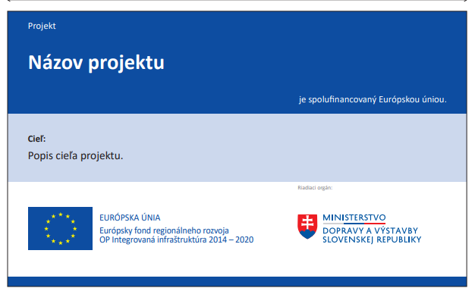
Publicita projektov – seriál rád/1
Tentokrát je pod lupou Veľkoplošný pútač
Časové podmienky/miesto osadenia :
Osadenie na mieste realizácie aktivít projektu od začatia fyzickej realizácie aktivít projektu a počas celej doby realizácie aktivít projektu pri splnení týchto podmienok kumulatívne:
celková výška NFP poskytnutého na projekt presahuje 500 000 EUR;
projekt slúži na financovanie infraštruktúry alebo stavebných činností.
Rozmer: Minimálne 2500 x 1500 mm
Na pútači musí byť uvedené:
(pričom spolu budú zaberať prinajmenšom 25 % plochy pútača)
názov projektu
hlavný cieľ projektu s odkazom: „Cieľ projektu:“
rozšírené logo EÚ pre OPII, s Európskym fondom regionálneho rozvoja
logo RO s odkazom: „RO“ a/alebo logo SO s odkazom „SO“
Ak nie je splnená 1 z uvedených podmienok,
odporúča sa umiestniť namiesto pútača plagát A3
s náležitosťami pre plagát a ak má prijímateľ web
k projektu, info k projektu

Slide 8
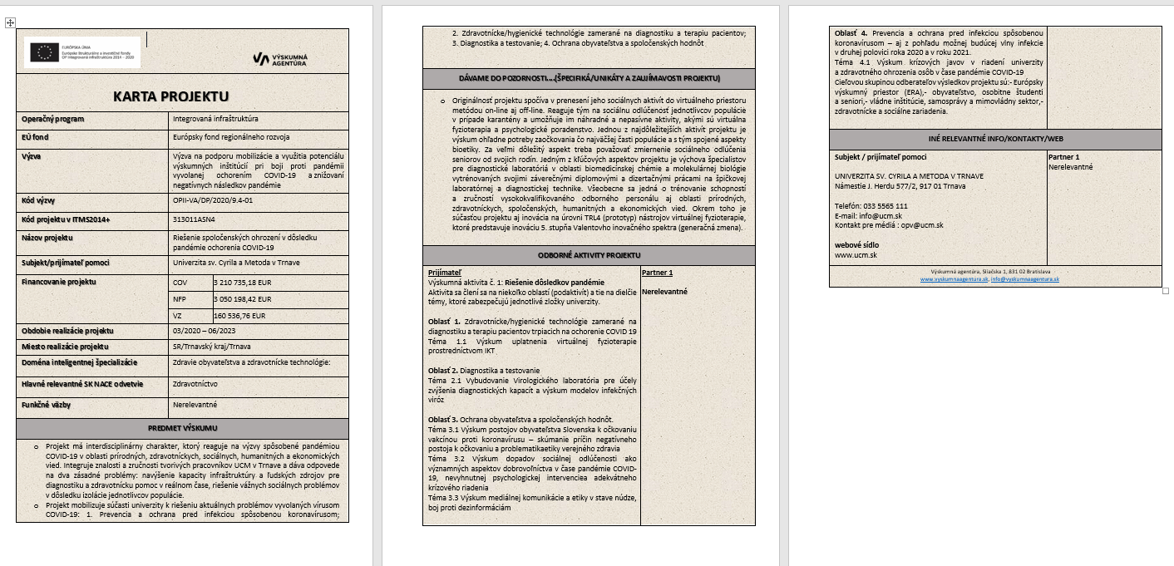


Pripravujeme
VA má pripravený nový vzhľad pre Karty projektov. Skracuje sa aj obsah kariet, už v nich nebudú uvádzaní garanti projektov a nebude teda ani potrebné posielať prílohu č. 16 Súhlas so spracovaním a zverejnením osobných údajov. Po aktualizácii Príručky pre prijímateľa budú noví prijímatelia posielať podklady v súlade s novou prílohou.
Všetky existujúce Karty projektov upraví VA vo vlastnej réžii. V tejto súvislosti oznamujeme, že záložka Kariet projektov na web stránke VA sa v súčasnosti aktualizuje.

Slide 9
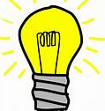
Kontakty
WEB www.opvai.sk, www.vyskumnaagentura.sk
E-mail info@vyskumnaagentura.sk - non stop k dispozícii
Telefón +421 917 981 241
Zároveň dávame do pozornosti možnosť bezplatného poradenstva ku všetkým operačným programom a získaniu pomoci z európskych štrukturálnych fondov v regionálnych Informačno-poradenských centrách (Trnava, Nitra, Trenčín, Žilina, Banská Bystrica, Humenné, Prešov, Košice).
Kontakty:
https://www.partnerskadohoda.gov.sk/893-sk/kontakty/
https://www.itms2014.sk/ - vyhľadávač žiadostí a projektov
Tím informovania a komunikácie VA
Privítame od vás akékoľvek postrehy a návrhy.
Radi sa pre vás zlepšíme.

